Slide 1
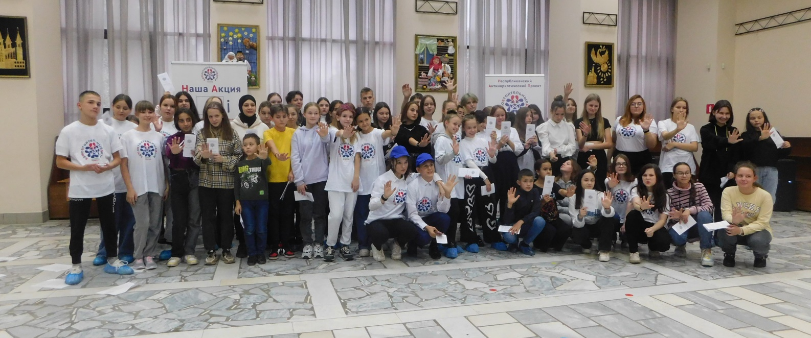


Реализация
Республиканского антинаркотического проекта «Самостоятельные дети» в Нижнекамском муниципальном районе
2022 год

Slide 2
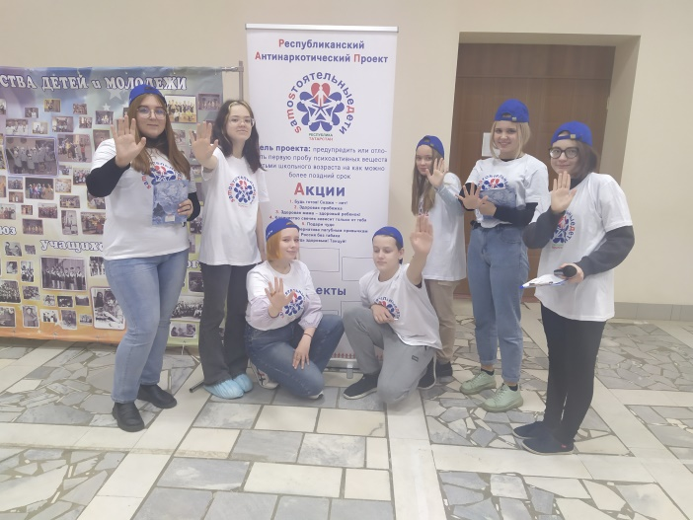
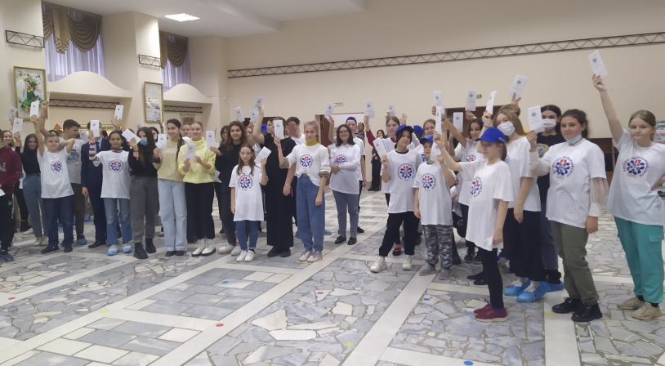
Проект «Самостоятельные дети»
В образовательный организациях действует 41 отряд школьников, участников проекта «Самостоятельные дети»
Все отряды обеспечены символикой проекта
Отряды работают в соответствии с Республиканским планом
Поддержка деятельности отрядов нижнекамских образовательных организаций включена в Муниципальную целевую программу «Профилактика наркотизации населения Нижнекамского муниципального района»

Slide 3
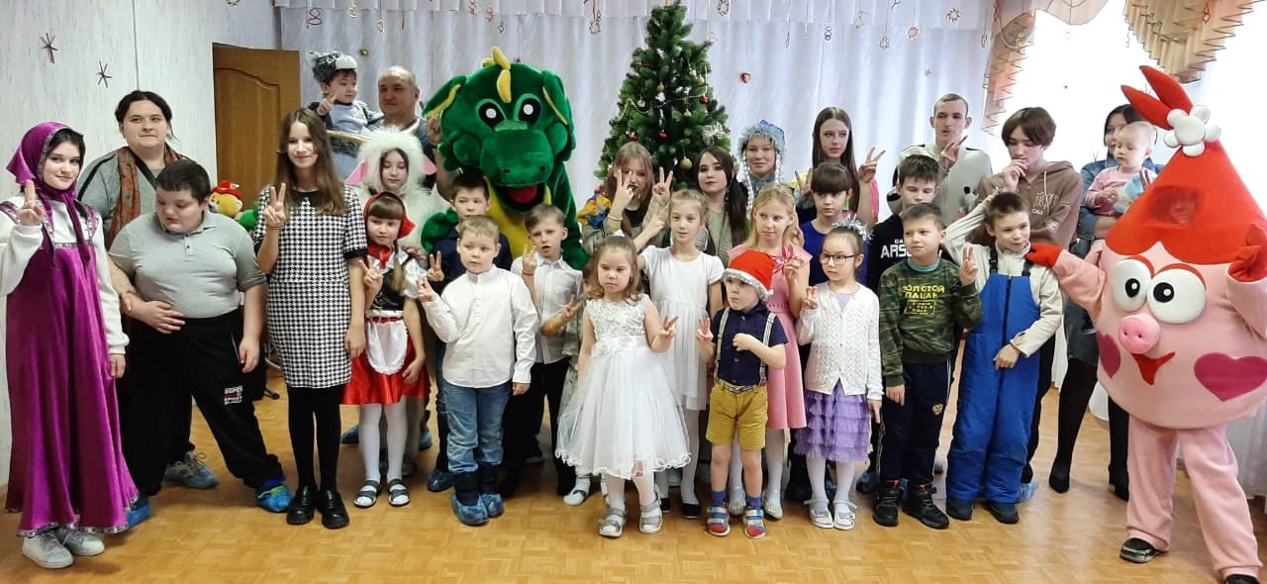
Деятельность отрядов «Самостоятельные дети»
Акция «Подари чудо» (январь).
Организация благотворительных мероприятий, игровых площадок для детей, оказавшихся в трудной жизненной ситуации

Slide 4
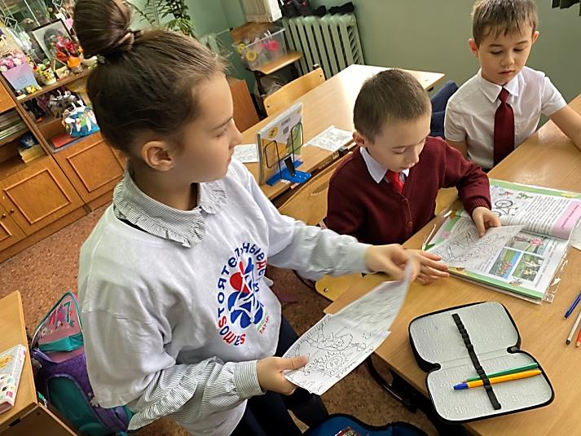
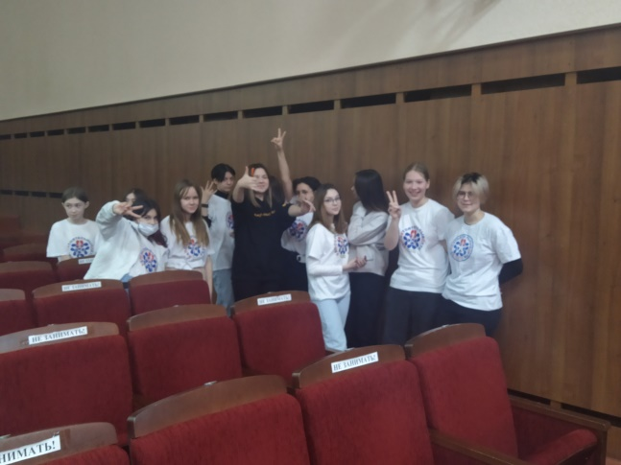
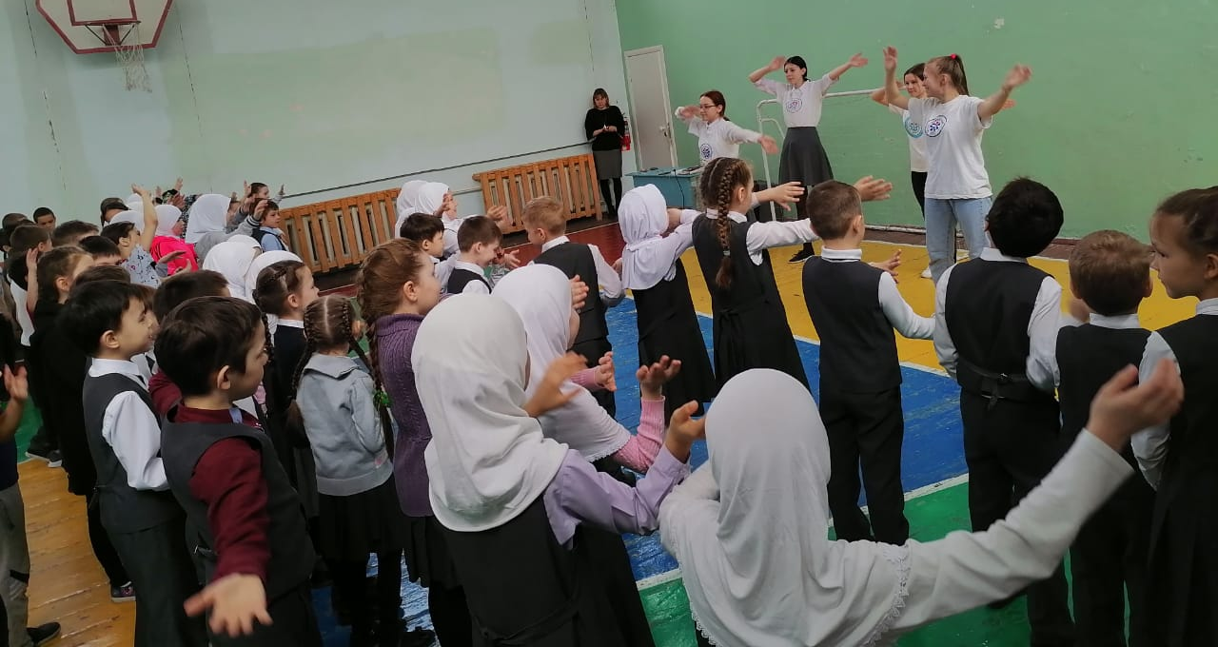
Деятельность отрядов «Самостоятельные дети»
Международный День здоровья и спорта (апрель)
День проходил по единому сценарию во всех образовательных организациях НМР:
Единая утренняя зарядка
Уроки здоровья силами волонтеров проекта
Спортивные мероприятия
Флеш-мобы
Брейн-ринг «Я знаю все про ЗОЖ»

Slide 5
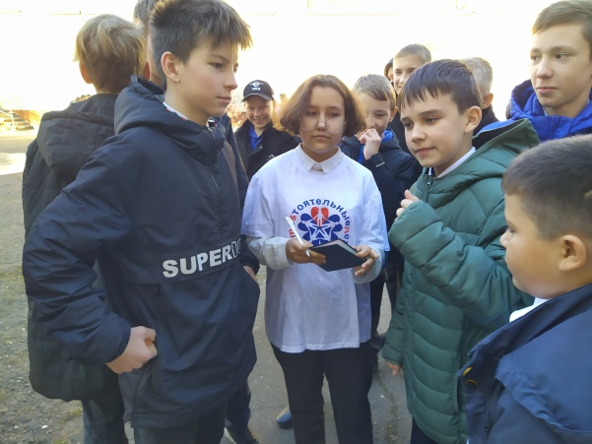
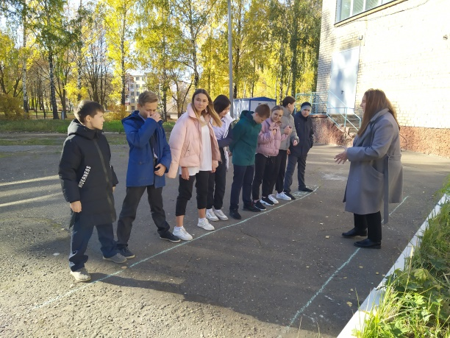
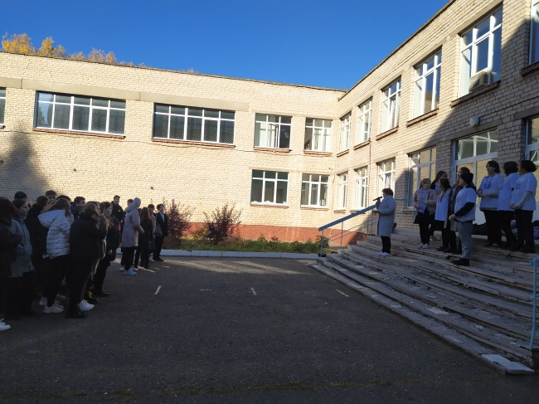
Деятельность отрядов «Самостоятельные дети»
Международный день сердца (сентябрь).
Акции по привлечению внимания к проблеме сердечно-сосудистых заболеваний проводилась в форме квеста «10000 шагов здоровья»

Slide 6
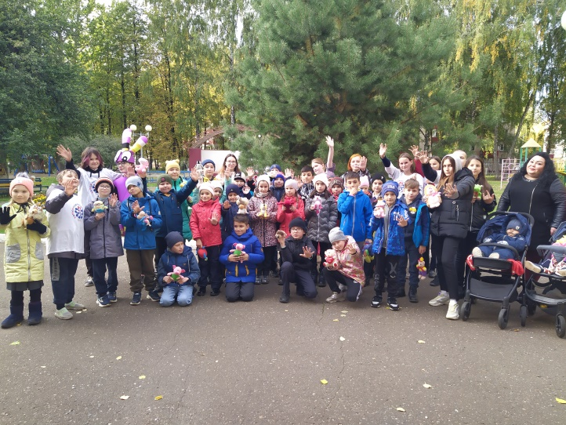
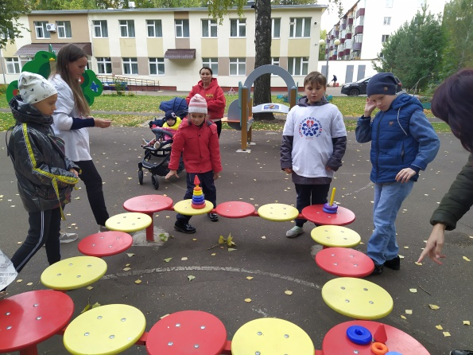
Деятельность отрядов «Самостоятельные дети»
Акция «Игры равных возможностей (октябрь).
Акции и мероприятия посвященные привлечению внимания к детям с ОВЗ

Slide 7
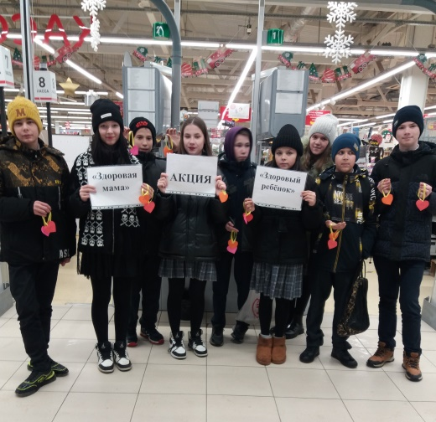
Деятельность отрядов «Самостоятельные дети»
Акция «Здоровая мама-здоровый малыш (ноябрь).
Акции и мероприятия посвященные привлечению внимания к детям с ОВЗ

Slide 8
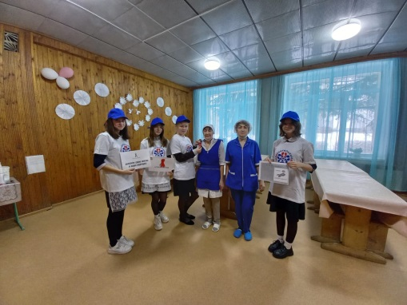
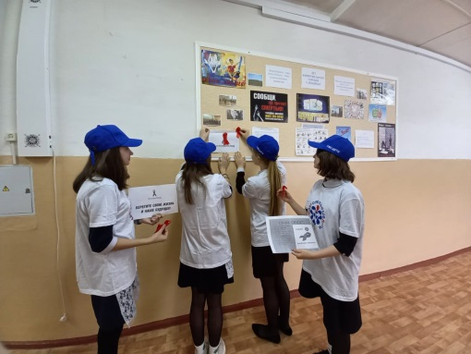
Деятельность отрядов «Самостоятельные дети»
Акция «Красная лента (ноябрь).
Акции приуроченная Международному дню борьбы со СПИДом.

Slide 9
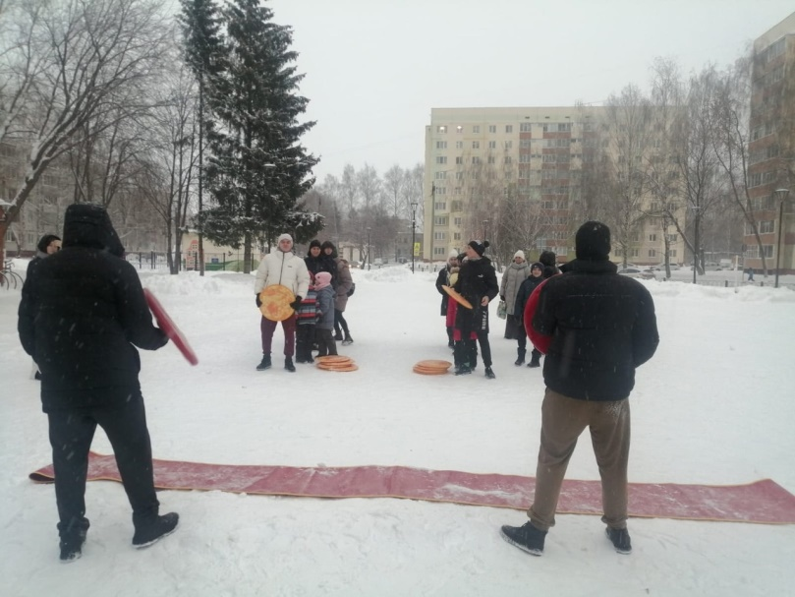
Деятельность отрядов «Самостоятельные дети»
Акция «Яркая, веселая зимушка-зима (декабрь).
Акции и мероприятия по организации здорового, семейного отдыха в дни зимних каникул

Slide 10
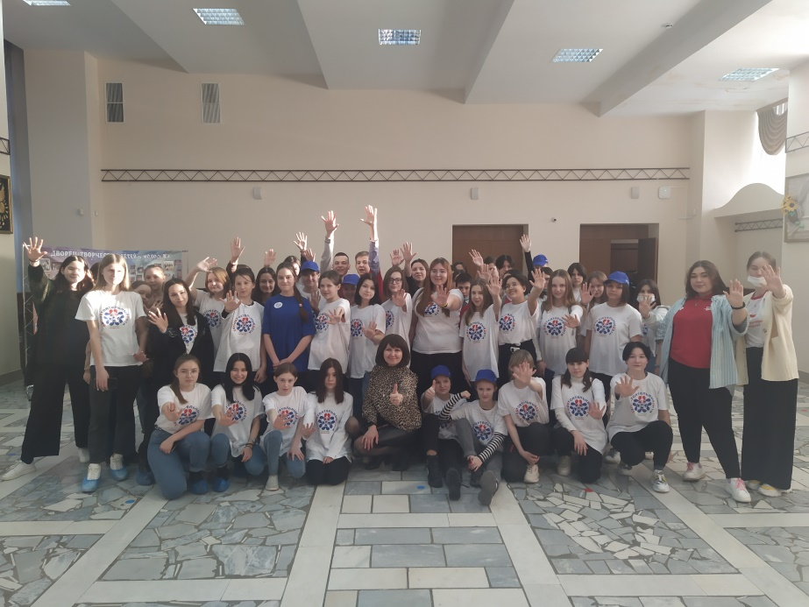
Мероприятия в рамках
Муниципальной программы
«Профилактика наркотизации населения НМР»
Городская учеба лидеров отрядов школьников, участников проекта:
1 этап (сентябрь) 87 ч
2 этап (январь) 120 ч
3 этап (март) 115 ч

Slide 11
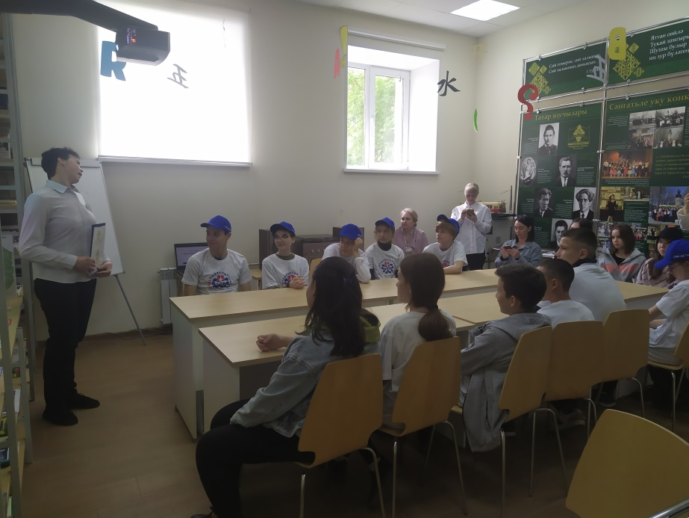
Мероприятия в рамках
Муниципальной программы
«Профилактика наркотизации населения НМР»
Кейс – сессия по теме «Социальная реклама. Инструмент профилактики социально-негативных явлений», 19 мая
Кейс – сессия по теме тему «Формы эффективной профилактики курения в молодежной среде», 31 мая

Slide 12
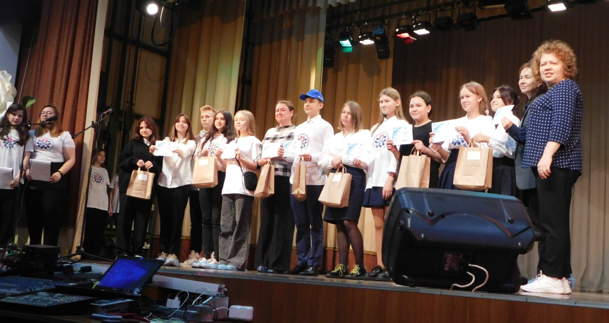
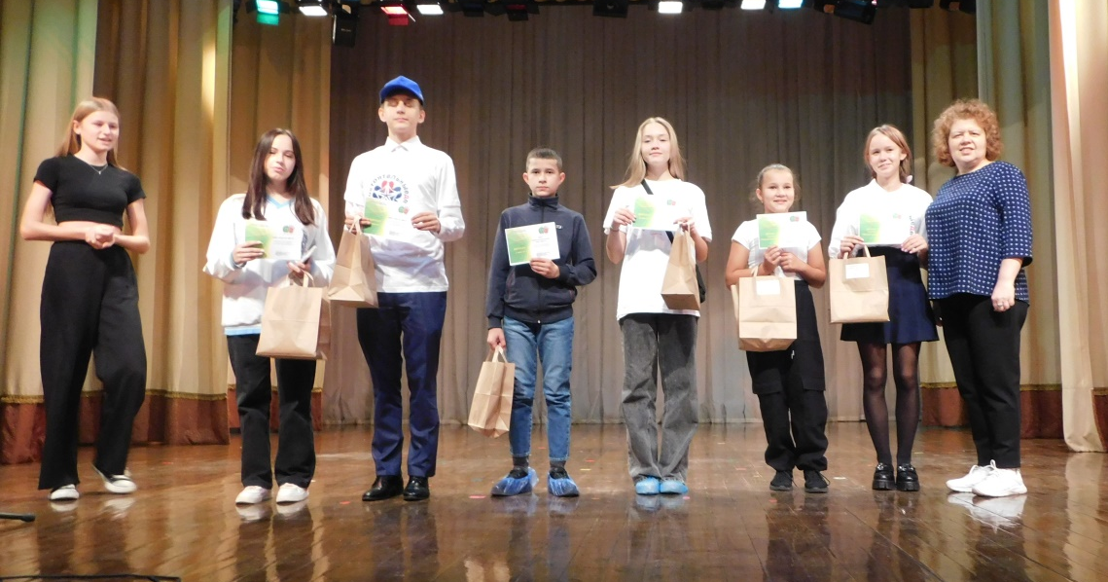
Конкурс «Лучший отряд проекта «Самостоятельные дети»
29 образовательных организаций, охват 435 учащихся
В номинации «Лучший отряд года»
1 место МБОУ «СОШ 9» НМР РТ
2 место МБОУ «СОШ 19» НМР РТ
3 место МБОУ «СОШ 36» НМР РТ
3 место МБОУ «Гимназия 22» НМР РТ

Slide 13
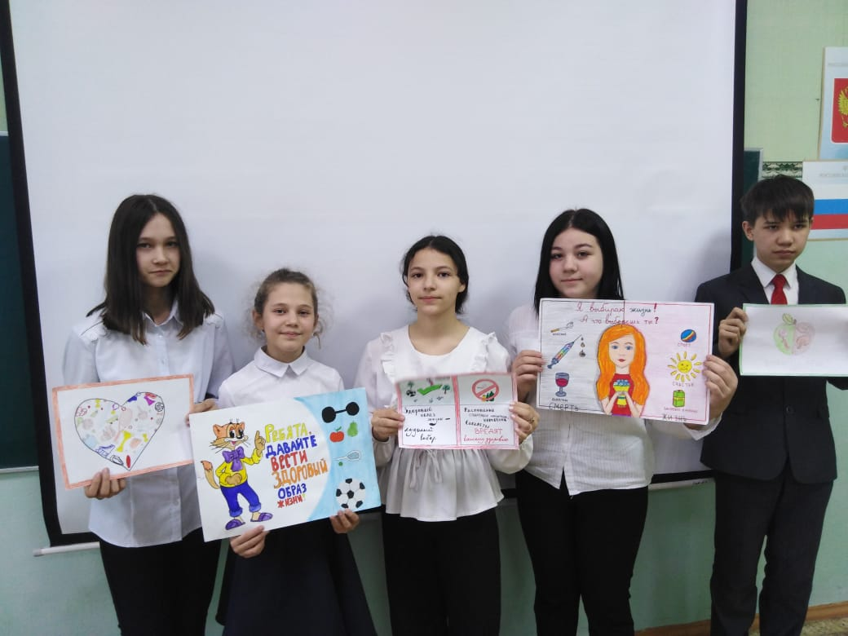


Антинаркотический марафон «Будь здоров! Танцуй»
Марафон посвящен Международному дню борьбы со злоупотреблением наркотическими средствами и их незаконным оборотом и проводится в июне.
Участников марафона оценивали по следующим номинациям:
«Лучшее проведение Дня борьбы со злоупотреблением наркотическими средствами и их незаконным оборотом»
«Лучший флеш-моб»
«Лучшая акция»
«Лучшая зарядка»
Охват составил: 85 волонтеров, 18 педагогов, 3000 участников (школьники младших, средних классов)

